Slide 1
Федеральное государственное бюджетное образовательное учреждение высшего образования «Красноярский государственный медицинский университет имени профессора В.Ф.Войно-Ясенецкого» Министерства здравоохранения Российской Федерации Фармацевтический колледж
Лекция № 10
Клиническая фармакология средств для лечения некоторой эндокринной патологии
Преподаватель
Брюханова И.Я.

Slide 2
План лекции
1. Щитовидная железа: понятие, гормоны и их функция
2. Сахарный диабет: понятие, типы сахарного диабета
2.Клинико-фармакологическая характеристика инсулинов
3.Клинико-фармакологическая характеристика синтетических антидиабетических средств:
1) Клинико-фармакологическая характеристика производных
сульфонилмочевины
2) Клинико-фармакологическая характеристика бигуанидов
4.Оценка эффективности и безопасности лекарственных средств, применяемых для лечения сахарного диабета
5.Гормоны щитовидной железы
6.Гипотиреоз: понятие, симптомы
7.Клинико-фармакологическая характеристика препаратов, применяемых для заместительной терапии при гипотиреозе
8.Гипертиреоз: понятие. симптомы
9.Клинико-фармакологическая характеристика тиреостатиков
10.Оценка эффективности и безопасности лекарственных средств, применяемых для лечения патологии щитовидной железы

Slide 3
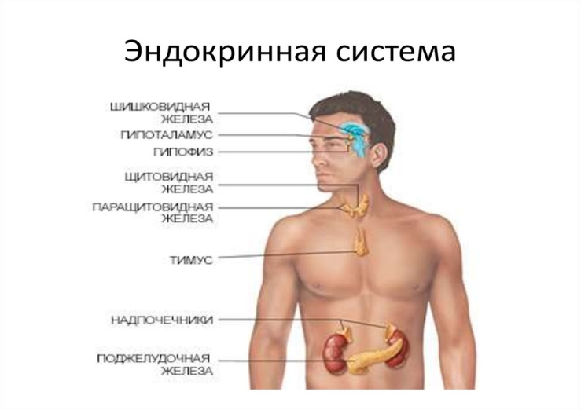
Гормоны (от греч. возбуждаю, побуждаю) - биологически активные вещества специфического действия, органической природы, вырабатывающиеся в специализированных клетках желез внутренней секреции.

Slide 4
ЩИТОВИДНАЯ ЖЕЛЕЗА
Эндокринная железа, вырабатывающая 2 типа
гормонов.
Щитовидная железа продуцирует гормоны
тироксин (Т4) и трийодтиронин (Т3).
Оба гормона оказывают сходное многогранное действие на организм, повышают потребность тканей в кислороде, усиливают энергетические процессы, стимулируют рост и дифференцировку тканей, влияют на функциональное состояние нервной и сердечно-сосудистой систем, печени, почек и других органов, усиливают всасывание глюкозы и ее утилизацию.
щитовидная железа продуцирует также кальцитонин - гормон гипокальциемического действия.

Slide 5
ГОРМОНЫ ЩИТОВИДНОЙ ЖЕЛЕЗЫ
Тиреоидные (йодсодержащие) гормоны:
Т4 - тироксин (тетрайодтиронин)
Т3 – трийодтиронин
Полипептидный гормон - кальцитонин (тиреокальцитонин). Он способствует переходу кальция и фосфатов из крови в костную ткань, в крови уровень кальция и фосфора снижается.
Препарат – кальцитонин (миакальцик).

Slide 6
ФУНКЦИЯ ГОРМОНОВ ЩИТОВИДНОЙ ЖЕЛЕЗЫ
Регулируют основной обмен
Стимулируют обмен веществ
Усиливают процессы тканевого дыхания и синтеза белка в организме
Регулируют процессы в организме (дыхание, работу сердца, пищеварение, сон)
Необходимы для нормального умственного и физического развития
Участвуют в контроле над массой тела
Недостаточная продукция тиреоидных гормонов приводит к развитию гипотиреоза.

Slide 7
СИМПТОМЫ ГИПОТИРЕОЗА
Заторможенность, вялость, апатия.
Ослабление умственной деятельности.
Распространенный слизистый отек кожи и подкожной клетчатки (за счет пропитывания тканей гидрофильным муцином).
Сухость кожи, сухость и выпадение волос.
Увеличение веса.
Гипотония, брадикардия.
Запоры, редкое мочеиспускание.

Slide 8
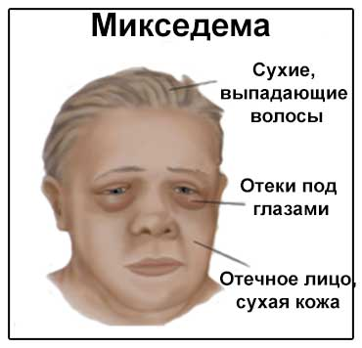
Крайняя форма гипотиреоза называется микседемой. Наиболее опасным осложнением ее является гипотиреоидная кома.
СИМПТОМЫ ГИПОТИРЕОИДНОЙ КОМЫ
Сердечно-сосудистая недостаточность.
Сухая холодная кожа.
Отек серозных оболочек и слизистых.

Slide 9
ПРЕПАРАТЫ ТИРЕОИДНЫХ ГОРМОНОВ
Синтетические аналоги гормонов
щитовидной железы:
Левотироксин натрия (L-тироксин, Эутирокс)
Лиотиронин (Трийодтиронин Берлин –Хеми)
Комбинированные препараты
Тиреотом (левотироксин+лиотиронин)
Тиреокомб(левотироксин+лиотиронин+КI)
Препараты тиреоидных гормонов используются для заместительной терапии при гипотиреозе.

Slide 10
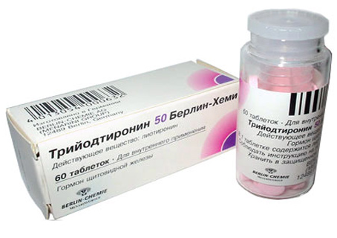
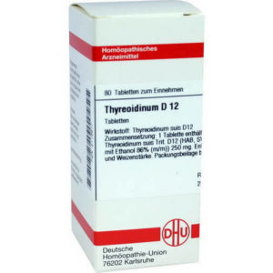

Slide 11
МНН: Левотироксин натрия
ТН: L-тироксин, Эутирокс, Баготирокс
Медленнодействующий синтетический гормон щитовидной железы. Лечение начинают с дозы (25 мкг), постепенно доводят до 100мкг, чтобы нивелировать клинические проявление заболевания.
Фармакологическая группа: тиреоидное средство.
Форма выпуска: таблетки 50, 75,
100, 125, 150 мкг.

Slide 12
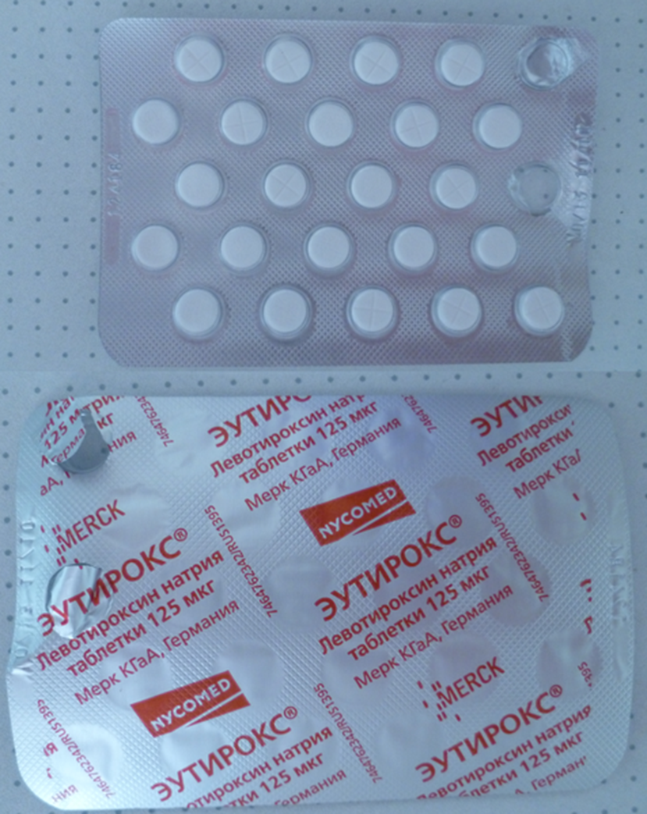
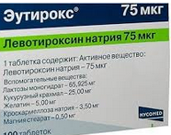
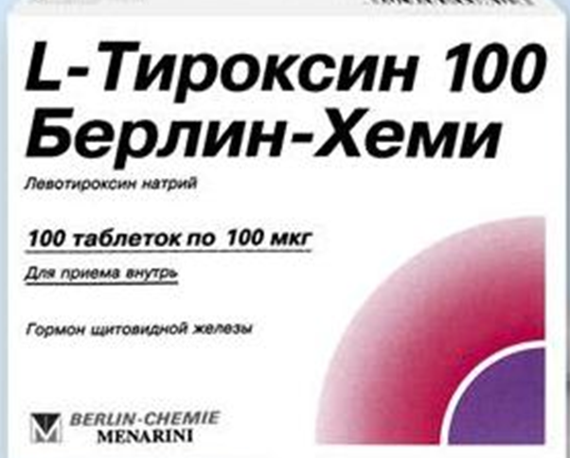

Slide 13
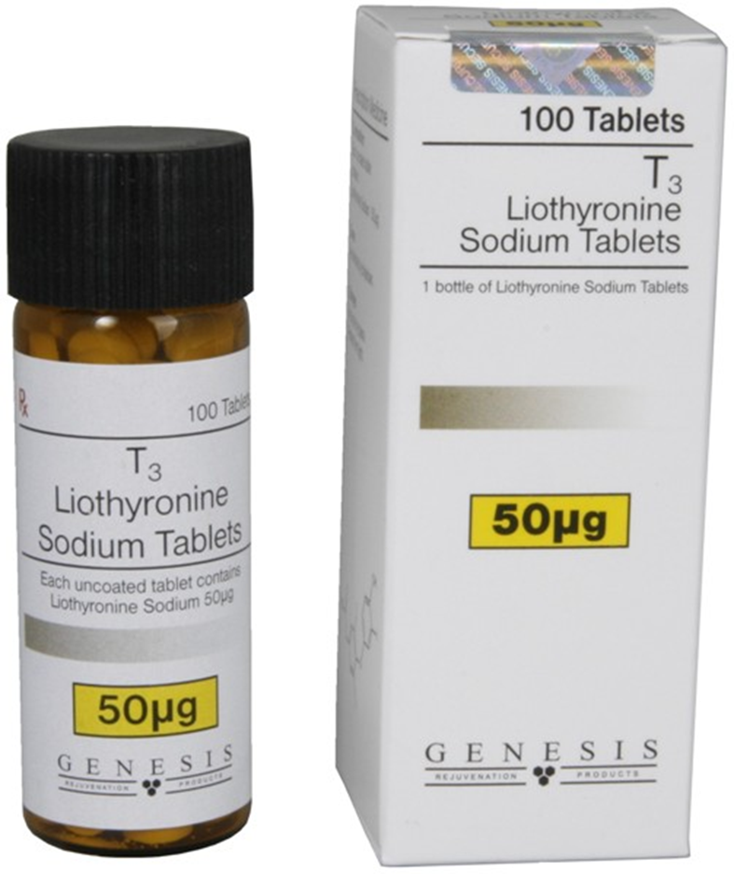
Лиотиронин – трийодтиронин (Т3)
Быстродействующий синтетический препарат, из организма выводится быстро.
В 4-8 раз активнее левотироксина натрия, лучше всасывается в ЖКТ.
Препарат не применяют для обычной заместительной терапии, он показан при неотложных состояниях - микседематозной коме и психозе.
При этом особенно
следует опасаться развития
осложнений со стороны сердца.

Slide 14
Тиреотом - комбинированный препарат-левотироксин 120мкг, лиотиронин 40 мкг. Назначают по ½-1 тб. в сутки. Действие начинается быстро за счет лиотиронина, а пролонгация эффекта обусловлена левотироксином.
Тиреокомб – комбинированный препарат – лиотиронин 10 мкг., левотироксин 70 мкг, йодит калия 150мг. Назначают по 1 тб. 3 раза в день.

Slide 15
Показания к применению: первичный и вторичный гипотиреоз; аутоиммунный тиреоидит; ДТЗ в стадии ремиссии с целью предотвращения зобогенного эффекта мерказолила; узловой зоб с явлениями гипотиреоза; диффузный нетоксический зоб.
Противопоказания: абсолютные противопоказания отсутствуют, т. к. их назначают с целью заместительной терапии в качестве жизненнонеобходимой терапии. Осторожно назначать у больных в острый период ИМ, с высокой артериальной гипертонией, ИБС, нарушениями функции печени и почек.

Slide 16
ПОБОЧНЫЕ ЭФФЕКТЫ
Тахикардия, нарушение
сердечного ритма.
Повышение АД.
Обострение ИБС.
Возможно повышение уровня
сахара в крови.
Аллергические реакции.
Диспепсические расстройства.

Slide 17
КЛИНИЧЕСКАЯ ФАРМАКОЛОГИЯ АНТИТИРЕОИДНЫХ СРЕДСТВ (ТИРЕОСТАТИКИ)
Показания к назначению препаратов этой группы является гипертиреоз, связанный с повышением функции щитовидной железы и уровня тиреоидных гормонов в крови. Причиной гипертиреоза чаше всего является диффузный токсический зоб. У пожилых людей м.б. узловой зоб.

Slide 18
Гипертиреоз – диффузный токсический зоб, Базедова болезнь. В клинической практике встречается чаще. Это заболевание характеризуется триадой симптомов: зоб, пучеглазие, тахикардия. У больных отмечается повышенная возбудимость, раздражительность, похудание, непереносимость тепла, потливость, дрожание рук, тахикардия, повышение АД, повышен основной обмен.

Slide 19
Гипертиреоз - повышенная выработка гормонов Т3, Т4. Сопровождается резким увеличением процессов основного обмена, сопровождается следующими клиническими проявлениями:
пониженная масса тела;
повышенная возбудимость и раздражительность;
артериальная гипертензия;
тахикардия;
непереносимость тепла;
тремор (дрожание) рук;
диарея, частые мочеиспускания;
зоб (увеличение щитовидной железы);
экзофтальм (пучеглазие).

Slide 21
Антитиреоидные средства
Тиамазол (Тирозол,Мерказолил)
Пропилтиоурацил (Пропицил)
Калия йодид
Калия перхлорат

Slide 22
МЕХАНИЗМ ДЕЙСТВИЯ ТИРЕОСТАТИКОВ
Тиреостатики подавляют синтез Т3 и Т4. Они ингибируют фермент тиреоидную пероксидазу, который переводит йод в активную форму и способствует йодированию тирозина и образованию гормонов Т3 и Т4.
Пропилтиоурацил, кроме того, тормозит превращение Т4 в Т3.
Тиамазол в 10 раз активнее пропилтиоурацила.

Slide 23
Эффект препаратов сходен, однако пропилтиоурацил не проходит через плацентарный барьер, поэтому назначают при гипертиреозе у беременных (хотя беременность при гипертиреозе наступает редко).
Калия перхлорат тормозит активный захват йода щитовидной железой.
Калия йодид нарушают высвобожде- ние тиреоидных гормонов в кровь.

Slide 24
Фармакокинетика:
Тиамазол при приеме внутрь быстро и почти полностью всасывается С белками плазмы крови практически не связывается. Концентрируется в ткани щитовидной железы. Медленно метаболизируется в щитовидной железе, а также в почках и печени. Небольшие количества тиамазола обнаруживаются в грудном молоке. Т1/2 около 3–6 ч, при печеночной недостаточности увеличивается. Выводится почками (70% в течение 24 ч, причем 7–12% в неизмененном виде) и с желчью.

Slide 25
Показания к применению
Гипертиреоз, связанный с повышением функции ЩЖ и уровня тиреоидных гормонов в крови.
Подготовка к хирургическому лечению тиреотоксикоза, послеоперационные рецидивы тиреотоксикоза
Особенности применения: внутрь, после еды, при легких и средних формах по 0,005 3 раза в сутки, при тяжелой форме - по 0,01 3 раза в сутки. Поддерживающая доза составляет 5-10 мг/сут.

Slide 26
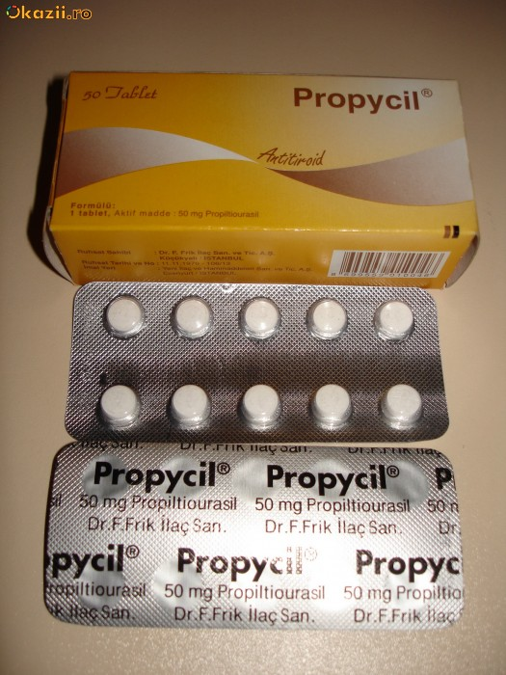
Пропилтиоурацил
Таблетки по 50мг. Назначают внутрь, не разжевывая, запивая достаточным количеством жидкости по 75–100 мг/сут, поддерживающая доза — 25–50 мг/сут.

Slide 27
ПОБОЧНЫЕ ЭФФЕКТЫ ТИРЕОСТАТИКОВ
Лейкопения, вплоть до агранулоцитоза
Аллергические реакции
Диспепсические расстройства
Гепатотоксичность
Головная боль, головокружение

Slide 28
Критерии оценки эффективности и безопасности лекарственных средств, применяемых при патологии щитовидной железы
Клинические
Контроль динамики состояния больного (самочувствие больного, изменение массы тела, чсс, АД, состояние кожы и слизистых);
Контроль нежелательных реакций на препараты.
Лабораторно - инструментальные
Определение уровня тиреоидных гормонов крови;
Общий анализ крови не реже 1 раза в неделю;
ЭКГ;

Slide 29
Сахарный диабет (СД)
Сахарный диабет (СД) – это гетерогенное заболевание, характеризующееся хронической гипергликемией, обусловленной абсолютной или относительной недостаточностью инсулина, что приводит к нарушению всех видов обмена веществ, прежде всего углеводного, поражению сосудов (ангиопатии), нервной системы (нейропатии), а также других органов и систем.
Абсолютная недостаточность – нарушение секреции инсулина.
Относительная недостаточность – уменьшение количества рецепторов к инсулину на поверхности клеток и развитии толерантности клеток к его действию.

Slide 30
В ткани поджелудочной железы до 1 млн. островков Лангерганса, в которых сосредоточено несколько видов клеток, вырабатывающих гормоны.
В- клетки (до 80%), секретируют инсулин,
Альфа клетки вырабатывают– глюкогон (антогонист инсулина),
Дельта клетки секретируют – соматостатин.
Значение инсулина
1. Усиливает поглощение клетками глюкозы. Это важно для тканей, в которые без инсулина глюкоза поступает мало (мышечная, жировая и др.), усиливает поступление глюкозы в печень, мозг, почки.
2. Снижает концентрацию глюкозы в крови.
3. Ингибирует глюконеогенез.
4. Ингибирует липолиз (распад жиров).
5. Усиливает синтез белков и тормозит их распад
(анаболические действие).
6. Стимулирует рост и размножение клеток.

Slide 31
САХАРНЫЙ ДИАБЕТ I ТИПА
Встречается у более молодых людей чаще до 30 лет. Поражаются β-клетки островков Лангерганса поджелудочной железы. В этиологии заболевания – аутоиммунные процессы, вирусная инфекция, генетические факторы. Течение заболевания тяжелое, с развитием кетоацидоза при задержке введения инсулина. Лечение: постоянное, пожизненное введение препаратов инсулина - заместительная терапия инсулином.

Slide 32
САХАРНЫЙ ДИАБЕТ II ТИПА
Наблюдается у более пожилых людей, нередко имеет место ожирение. Возникает в результате гибели части бета-клеток, снижения выработки инсулина, потери чувствительности клеток организма к инсулину и нарушения его транспорта. Течение более легкое, обычно без кетоацидоза. Для лечения СД 2 типа назначают строгую диету, гипогликемические пероральные ЛС, при неэффективности сочетают с инсулином.

Slide 33
Классическая триада симптомов при СД:
• Полиурия (более 2л мочи в сутки).
• Полидипсия (чувство жажды).
• Полифагия (повышенный аппетит).
Другие признаки СД:
• Сильный зуд в области половых органов.
Слабость, повышенная утомляемость.
• Частые простуды.
• Гнойные заболевания кожи, фурункулез, появление труднозаживающих язв.
• Другие жалобы обусловлены поражением внутренних органов, сосудистой и нервной систем.

Slide 34
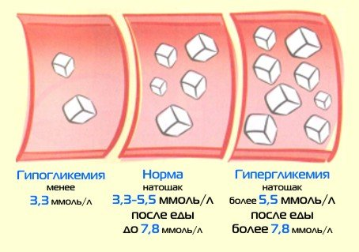
Цели лечения СД
Достижение и постоянное поддержание концентрации сахара в крови, максимально приближенной к норме.
Снижение микро- и макрососудистых осложнений:

Slide 35
Клиническая фармакология препаратов инсулина
Инсулин - гормон, вырабатываемый β-клетками островков Лангерганса поджелудочной железы. Влияет на все виды обмена, но особенно на углеводный обмен; увеличивает поглощение и использование глюкозы тканями, увеличивает синтез гликогена в печени; угнетает липолиз, препятствует образованию кетоновых тел, стимулирует синтез пептидов.

Slide 36
На протяжении 60 лет для лечения СД применяли говяжий и свиной инсулины, которые по составу несколько отличаются от человеческого и человеческие полусинтетические инсулины, полученные из свиных. В настоящее время получают человеческий инсулин генноинженерным способом. Его преимущества - не обладает иммуногенными свойствами, так как идентичен естественному гормону человека.
В РФ применяются только генноинженерные инсулины человека.

Slide 37
Классификация инсулинов по продолжительности действия
Инсулины ультракороткого действия
Начало действия через 5-15 мин;
Пик действия через 1- 2 часа;
Продолжительность действия 3 – 4.
Инсулин лизпро (Хумалог) – ДНК рекомбинантный аналог инсулина человека.
Инсулин аспарт (НовоРапид Пенфилл, НовоРапид ФлексПен).
Инсулин глулизин (Апидра)

Slide 38
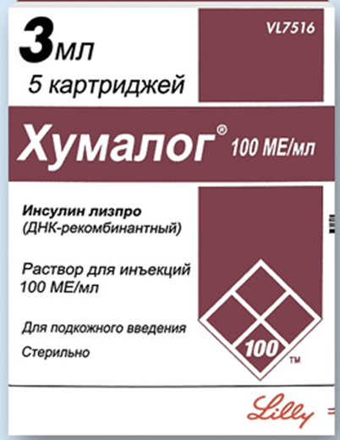
Инсулин лизпро Раствор для п/к и в/в введения (шприц-ручка КвикПен)

Slide 39
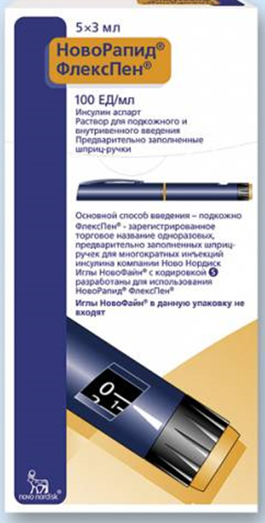
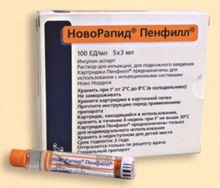
Инсулин аспарт Раствор для п/к и в/в введения (шприц-ручки ФлексПен)

Slide 40
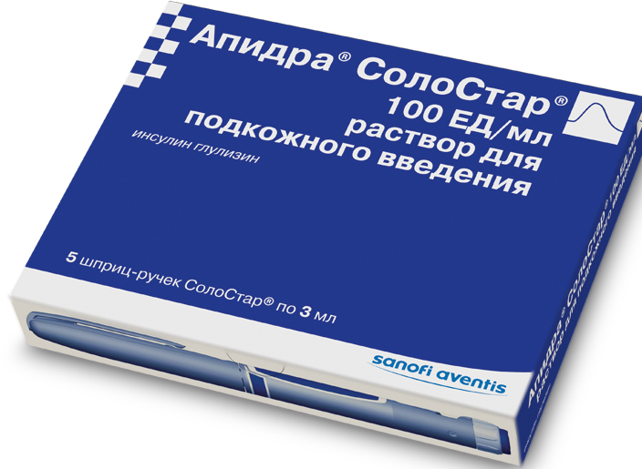
Инсулин глулизин Раствор для п/к введения флаконы и шприц-ручки СолоСтар)

Slide 41
2. ИНСУЛИНЫ КОРОТКОГО ДЕЙСТВИЯ
Начало действия через 20-30 минут
Пик действия через 1-3 часа
Продолжительность действия 6–8 часов
Инсулин растворимый [человеческий генно-инженерный] (Хумулин Регуляр, Генсулин Р, Актрапид НМ ). Раствор для инъекций флаконы и шприц-ручки КвикПен™

Slide 42
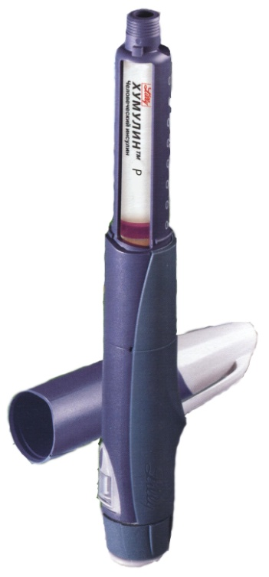
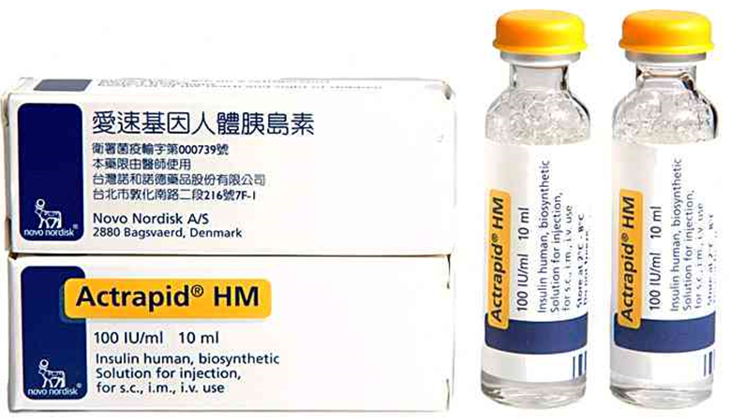
Инсулин растворимый (Хумулин Регуляр) ДНК-рекомбинантный человеческий. Вводят подкожно. Возможно в/в введение.

Slide 43
3. ИНСУЛИНЫ СРЕДНЕЙ ПРОДОЛ- ЖИТЕЛЬНОСТИ ДЕЙСТВИЯ
Начало действия через 1-2 часа
Пик действия через 6-8 часов
Продолжительность действия 12-16 часов
Инсулин-изофан [человеческий генно-инженерный] (Хумулин НПХ, Протафан НМ)
Хумулин НПХ - суспензия для п/к введения флаконы и шприц-ручки КвикПен).
Протафан НМ -суспензия для п/к введения картриджи и шприц-ручки ФлексПен,

Slide 44
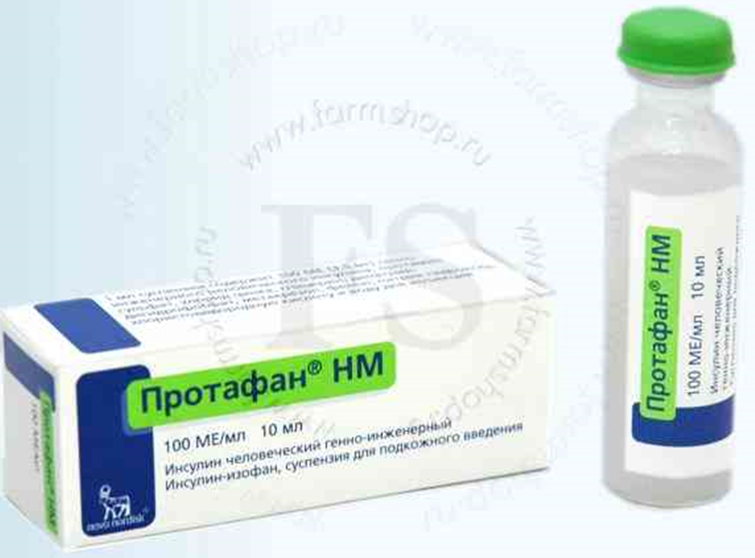
Инсулин-изофан (Протафан НМ, Хумулин НПХ)

Slide 45
4. ИНСУЛИНЫ ДЛИТЕЛЬНОГО ДЕЙСТВИЯ
Начало действия через 4 часа.
Пик действия через 10 -16 часов, у Лантуса нет пиков.
Продолжительность действия 24 -28 часов.
Инсулин гларгин (Лантус) Раствор для п/к введения шприц-ручки СолоСтар
Инсулин детемир (Левемир Пенфилл, Левемир ФлексПен). Раствор для п/к введения шприц-ручки КвикПен

Slide 46
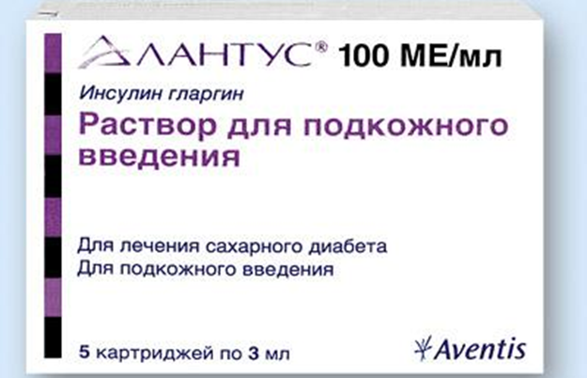
Инсулин гларгин (Лантус)

Slide 47
Инсулин детемир (Левемир Пенфилл, Левемир ФлексПен)

Slide 48
5.ИНСУЛИНЫ КОМБИНИРОВАННОГО ДЕЙСТВИЯ (бифазные препараты)
Готовые смеси пролонгированного (средней длительности) и инсулина короткого действия.
Начало действия через 30 минут
Пик действия через 2-8 часов
Продолжительность действия 18 - 20 часов.
Инсулин лизпро двухфазный (Хумалог Микс50)
Суспензия для п/к введения шприц-ручки.
Инсулин двухфазный (Хумулин M3)
Суспензия для п/к введения шприц-ручки КвикПен™
Инсулин аспарт двухфазный (НовоМикс 50)
Суспензия для п/к введения шприц-ручки ФлексПен

Slide 49
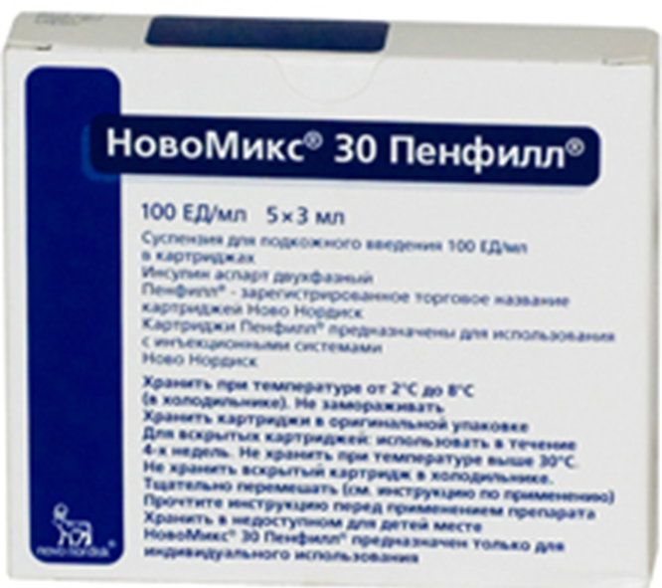
Инсулин аспарт двухфазный 30, 50,70 ФлексПен Суспензия для п/к введения шприц-ручки (НовоМикс 30 Пенфилл, НовоМикс 30 ФлексПен)

Slide 50
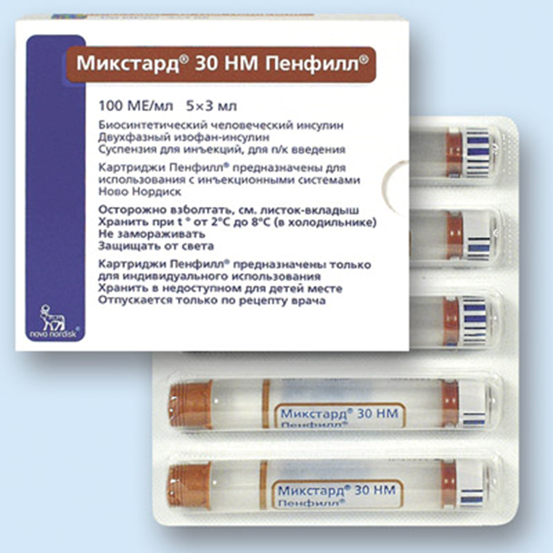
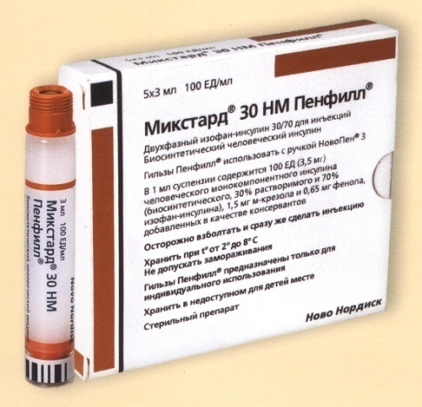
Инсулин двухфазный (Микстард 30 НМ)

Slide 51
Препараты инсулина короткого и ультракороткого имитируют нормальную физиологическую секрецию инсулина поджелудочной железой в ответ на стимуляцию, препараты инсулина средней продолжительности и препараты длительного действия – имитируют базальную (фоновую) секрецию инсулина, комбинированные препараты сочетают оба действия.

Slide 52
ФАРМАКОКИНЕТИКА
Препараты инсулина вводят п/к, в/м, в/в. Внутривенно вводят только инсулины короткого действия и только при диабетической коме и прекоме. Полнота всасывания и начало эффекта инсулина зависят от места введения (обычно инсулин вводят в область живота, бедра, ягодицы, верхнюю часть рук) Быстрее всего инсулин поступает в кровь из подкожной клетчатки передней брюшной стенки, медленнее - из области плеча, передней поверхности бедра и еще медленнее - из подлопаточной области и ягодицы.
Период полувыведения инсулина при в/венном введении составляет 5 минут, поэтому при диабетической коме инсулин вводят в/в капельно. Нельзя вводить внутривенно суспензии инсулина. Температура вводимого инсулина должна соответствовать комнатной, т.к. холодный инсулин всасывается медленнее. Большая часть поступившего в кровоток инсулина подвергается протеолитическому распаду в печени и почках. Быстро выводится из организма почками (60%) и печенью (40%); менее 1,5% выводится с мочой в неизмененном виде.

Slide 53
Показания к применению инсулина
Сахарный диабет 1 типа, однако в определенных условиях его назначают и при сахарном диабете 2 типа при резистентности к пероральным гипогликемическим средствам, при тяжелых сопутствующих заболеваниях, при подготовке к оперативным вмешательствам, диабетической коме, при диабете у беременных.
При определении дозы инсулина руководствуются уровнем гликемии натощак и в течение суток, а также уровнем глюкозурии в течение суток.

Slide 54
ПОКАЗАНИЯ К ЛЕЧЕНИЮ ИНСУЛИНАМИ КОРОТКОГО ДЕЙСТВИЯ
Гипергликемическая кома, прекома (когда, требуется быстрый ургентный эффект)
Кратковременные эпизоды увеличения потребности в инсулине (хирургическая операции, ОРВИ и т.д.)
Дебют заболевания, когда устанавливается необходимая для больного доза инсулина

Slide 55
ОСЛОЖНЕНИЯ ИНСУЛИНОТЕРАПИИ
Гипогликемия, характеризующаяся дрожью, потливостью, психомоторным возбуждением и быстрой потерей сознания. Профилактика гипогликемии - после введения инсулина больной должен поесть в течении 15 – 20 минут.
2. Аллергические реакции
3. Липодистрофия (профилактика - не производить подкожные инъекции в одно и то же место).

Slide 56
Первая помощь при гипогликемии
Если больной в сознании - напоить сладким чаем, дать 1-2 конфеты. При бессознательном состоянии внутривенно 50-100мл 40% раствора глюкозы. При введении больших доз глюкозы возникает опасность отека мозга. Больного необходимо перевести на инфузию 5% раствора глюкозы до возвращения сознания.

Slide 57
Клиническая фармакология пероральных гипогликемических (антидиабетических) средств (ПГС) Наряду с инсулином, препараты которого пригодны только для парентерального применения, существует ряд синтетических соединений, оказывающих гипогликемическое действие и эффективных при приеме внутрь. Основное применение эти ЛС имеют при сахарном диабете типа 2.

Slide 58
ПРОИЗВОДНЫЕ СУЛЬФОНИЛМОЧЕВИНЫ
1-го поколения: карбутамид (букарбан) хлорпропамид - в РФ сейчас не применяются;
2-го поколения: глибенкламид (Манинил), гликлазид ( Диабетон), гликвидон (Глюренорм);
3-го поколения: глимепирид (Амарил)

Slide 59
Препараты второго и третьего поколения (в отличие от первого) в 50-100 раз более активны, поэтому они применяются в значительно меньших дозах 1-2 раза в сутки. Они вызывают также меньше побочных эффектов. В РФ используются только препараты 2-3 поколения.

Slide 60
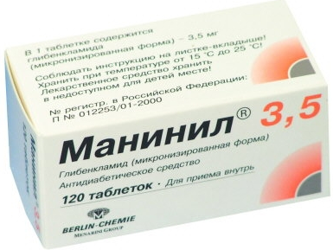
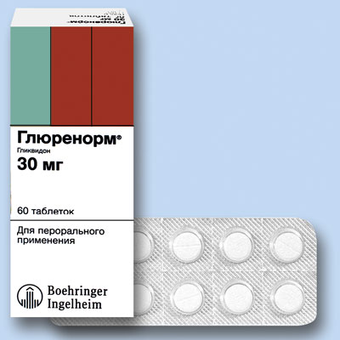
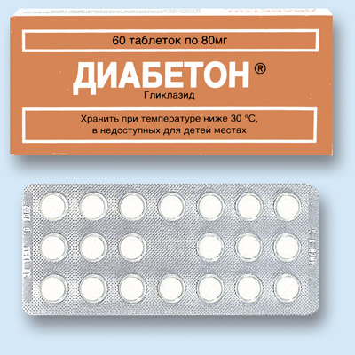

Slide 61
МЕХАНИЗМ ДЕЙСТВИЯ
Действие производных сульфонилмочевины заключается в стимуляции синтеза инсулина β-клетками поджелудочной железы. Они также увеличивают чувствительность рецепторов поджелудочной железы к гликемии, повышают чувствительность рецепторов к инсулину, тормозят инсулиназу и гликогенолиз в печени.

Slide 62
Фармакокинетика
Препараты сульфонилмочевины хорошо абсорбируются из ЖКТ. С белками плазмы связывается приблизительно 95%. Метаболизируется преимущественно в печени. Выводится главным образом почками в виде метаболитов, менее 1% выводится почками в неизмененном виде. Продолжительность действия 12-24 часа.

Slide 63
ПОБОЧНЫЕ ЭФФЕКТЫ ПРЕПАРАТОВ СУЛЬФОНИЛМОЧЕВИНЫ
Гипогликемия
Аллергические реакции
Лейко - и тромбоцитопении
Развитие резистентности

Slide 64
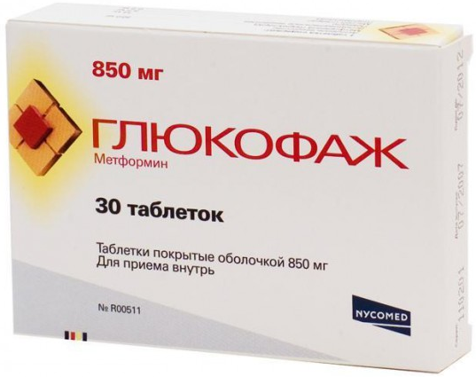
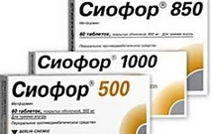
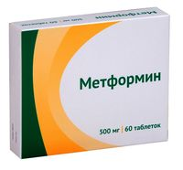
БИГУАНИДЫ
Различают бутилбигуаниды - буформин (адебит, глибутид) и диметилбигуаниды - метформин (Глюкофаж, Сиофор). В настоящее время применяется метформин.

Slide 65
МЕХАНИЗМ ДЕЙСТВИЯ
Тормозит глюконеогенез в печени Повышает связывание инсулина с рецепторами в тканях. Активируют транспорт глюкозы в клетки. Бигуаниды обладают анорексигенным эффектом (снижают аппетит), уменьшают всасывание глюкозы из кишечника, что прежде всего показано при СД II типа с ожирением.

Slide 66
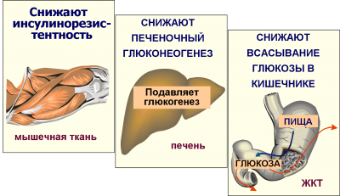
Механизм действия бигуанидов (Метформина)
Преимущества метформина
Риск гипогликемий минимальный
Улучшают клинические исходы у пациентов с сахарным диабетом 2 типа и ожирением.

Slide 67
Фармакокинетика
Быстро всасывается из ЖКТ. Биодоступность метформина 50-60%. Выводятся в основном почками в неизмененном виде. Бигуаниды назначают 1- 2 раза в сутки, после еды.
Побочные эффекты метформина
Диспепсические расстройства (тошнота, рвота, металлический привкус во рту) часто встречаются в начале лечения и проходят самостоятельно.
Гипогликемия (при применении в неадекватных дозах).
Молочнокислый ацидоз (лактоацидоз, чаще развивается при противопоказаниях).
Лейкопения, анемия.
Индивидуальная непереносимость.
Метеоризм.

Slide 68
ПРОТИВОПОКАЗАНИЯ БИГУАНИДОВ
Больные с сердечно-сосудистыми и легочными заболеваниями (на фоне гипоксии могут вызвать лактоацидоз).
Беременность и лактация.
Почечная и печеночная недостаточность.
Не должны применяться в течение 48 часов до и после рентгенконтрастных исследований (риск развития контраст-индуцированной ОПН).
Гиперчувствительность.

Slide 69
В последние годы для лечения СД стали использовать новые методы. В частности, применяют акарбозу (Глюкобай) – псевдо-тетрасахарид, ингибирующий α-глюкозидазу, что приводит к уменьшению всасывания углеводов из кишечника и уменьшению подъема гликемии после еды.

Slide 70
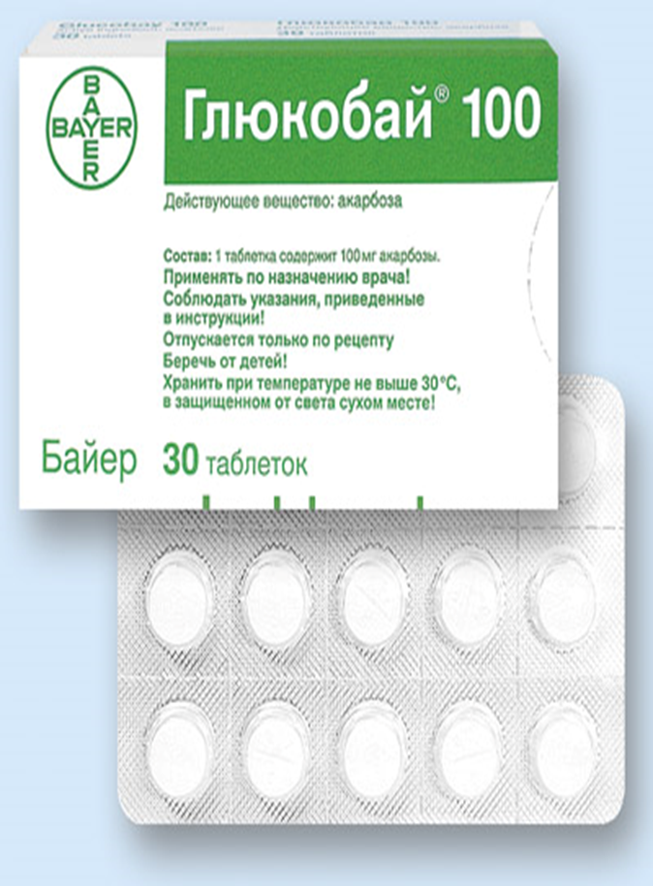

Slide 71
Дапаглифлозин (Форсига)
Фармакологическая группа: гипогликемическое средство для перорального применения - ингибитор натрийзависимого переносчика глюкозы .
Форма выпуска: таблетки, покрытые пленочной оболочкой
Фармакодинамика: тормозит почечный перенос глюкозы, снижает ее реабсорбцию в почечных канальцах, что приводит к выведению глюкозы почками. Результатом действия является снижение концентрации глюкозы натощак и после приема пищи, а также снижение концентрации гликозилированного Hb у пациентов с сахарным диабетом типа 2.

Slide 72
Фармакокинетика: после приема внутрь дапаглифлозин быстро и полностью всасывается в ЖКТ и может приниматься как во время приема пищи, так и вне его. Максимальная концентрация обычно достигается в течение 2 ч после приема натощак. Дапаглифлозин и его метаболиты выводятся преимущественно почками.
Показания к применению: сахарный диабет 2 типа в дополнение к диете и физическим упражнениям для улучшения гликемического контроля в качестве монотерапии или добавления к терапии метформином, производными сульфонилмочевины.
Особенности применения: внутрь, независимо от приема пищи, по 1 таблетке 1 раз в сутки.
Побочные действия: гипогликемия, полиурия, диарея, боль в спине лейкоцитоз.

Slide 73
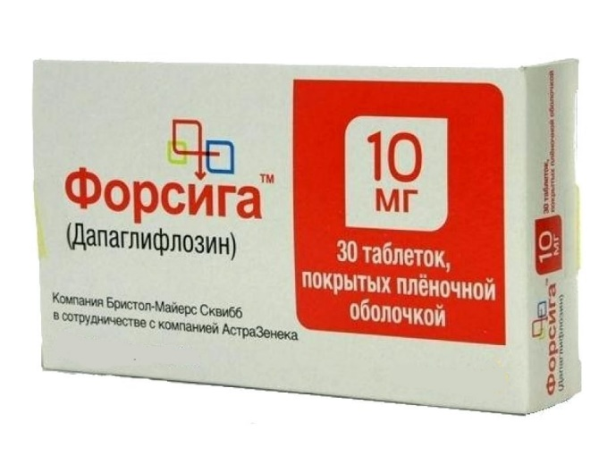
Противопоказания: гиперчувствительность, сахарный диабет 1 типа, диабетический кетоацидоз, беременность, период лактации, детский и подростковый возраст (до 18 лет).

Slide 74
Критерии оценки эффективности и безопасности применения антидиабетических лекарственных средств
Клинические методы
Контроль динамики состояния больного (степень выраженности жажды, сухости во рту, полиурии);
Контроль нежелательных реакций на препараты.
Лабораторно – инструментальные методы
Определение уровня глюкозы в крови, моче;
Определение кетоновых тел в моче;
ЭКГ.

Slide 75
Контрольные вопросы для закрепления:
1. Дайте понятие гипотиреоза. Какие лекарственные препараты применяются при гипотиреозе?
2 .Что такое гипертиреоз? Какие лекарственные препараты применяются при гипертиреозе?
3. Что такое сахарный диабет?
4. Какие препараты применяются при сахарном диабете 1 типа?
5. Какие препараты применяются при сахарном диабете 2 типа?
6. Как делятся инсулины по продолжительности действия?
7. Назовите осложнения инсулинотерапии.
8. Как оказывается неотложная помощь при гипогликемии?

Slide 76
Рекомендуемая литература:
Обязательная:
1. Кузнецова Н.В. Клиническая фармакология: учебник - М.: ГЭОТАР-
Медиа, 2012, стр. 254 - 268
Дополнительная литература:
1.Белоусов Ю.Б., Кукес В.Г. и др. «Клиническая фармакология» Национальное руководство. – М.: ГЭОТАР – Медиа 2010
2. Машковский М.Д. Лекарственные средства. – М.: Новая волна, 2011.
Электронные ресурсы
1. Лекция- презентация «Клиническая фармакология лекарственных
средств для лечения сахарного диабета и патологии щитовидной железы»
2. Электронный справочник «Лекарственные средства»
3. Тесты АСТ по теме
4. Обращение лекарственных – база данных www.regmed.ru/search.asp

Slide 77
Спасибо за внимание!

